Slide 1
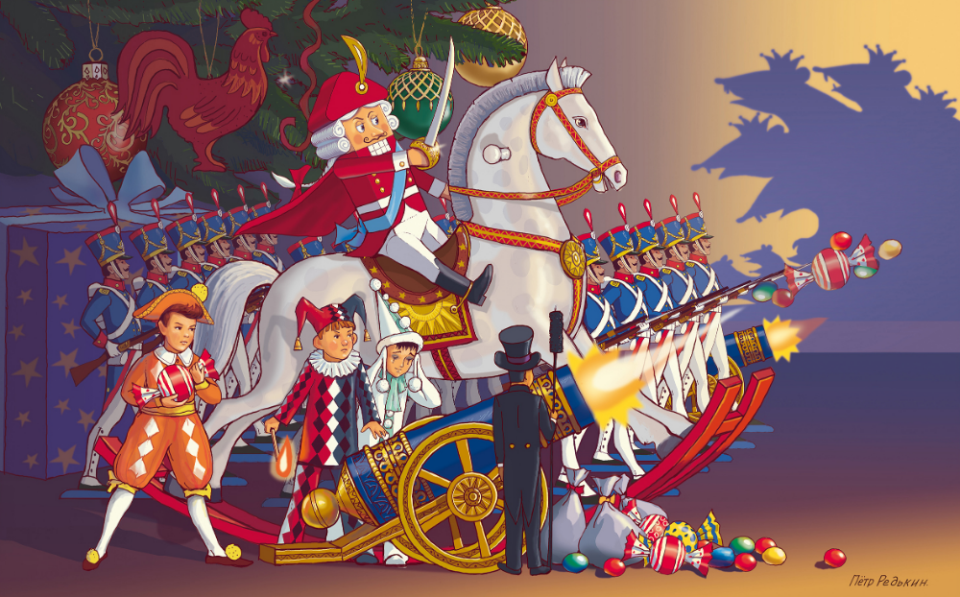
Эрнст Теодор Амадей Гофман
«Щелкунчик и мышиный король»

Slide 2
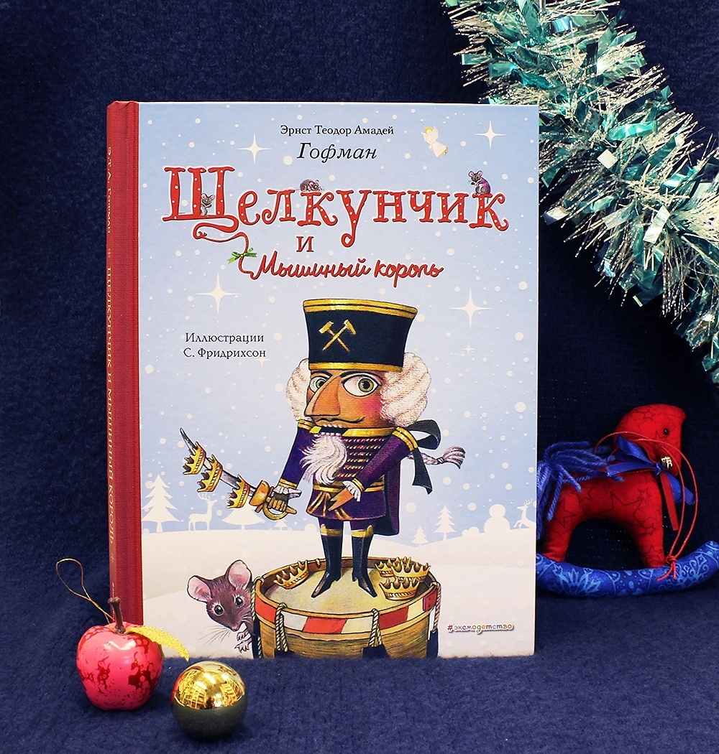
Дорогие ребята!
Вы читали книжку Э.Т.А.Гофман
«Щелкунчик и мышиный король»?
Хотите правильно ответить на вопросы?
Возьмите книгу в библиотеке !

Slide 3
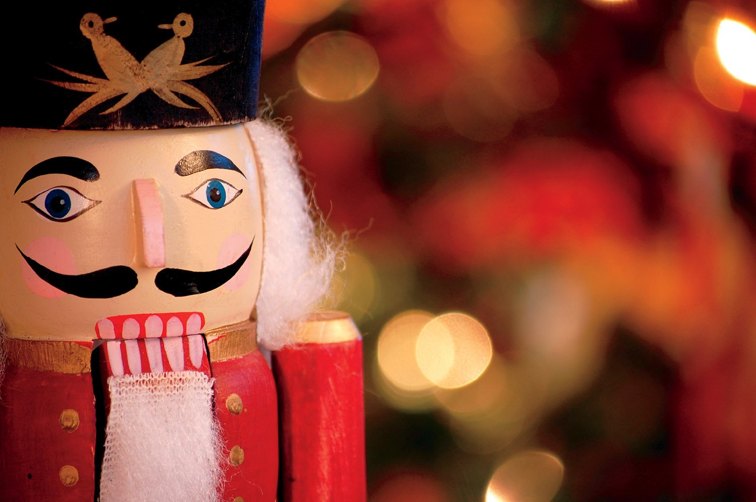
Предлагаем вам ответить на вопросы
Закрыть
Старт

Slide 4
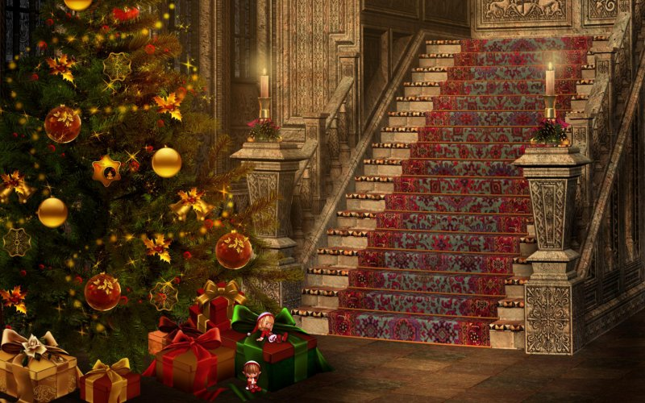
Вопрос 1
Какой праздник наступил в этой сказке?
Новый год
Рождество
Хеллоуин

Slide 5
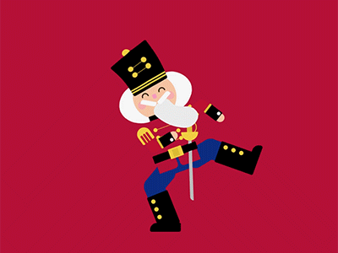
Правильно

Slide 6
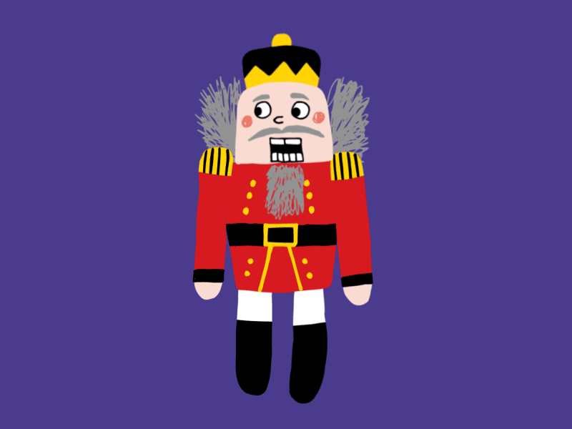
Неправильно

Slide 7
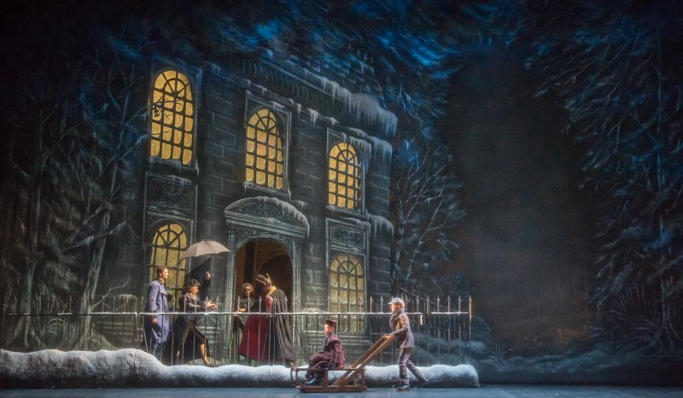
Вопрос №2
Как звали детей в сказке?
Мари и Фриц
Франк и Мэри
Маша и Саша

Slide 8
Правильно

Slide 9
Неправильно

Slide 10
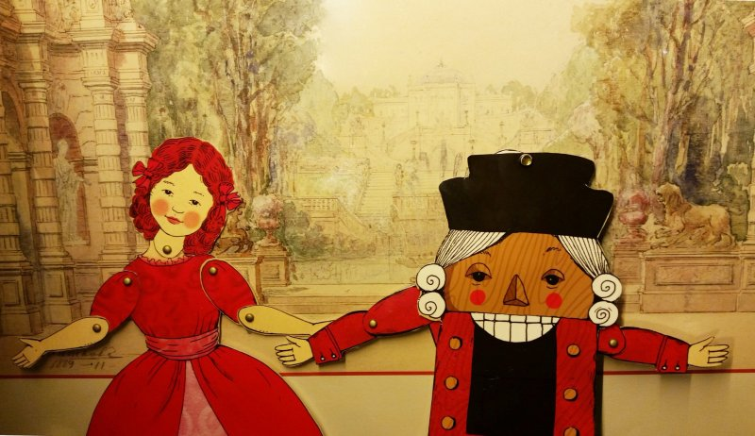
Вопрос № 3
Какого числа начинается действие в сказке?
1 сентября
7 января
24 декабря

Slide 11
Правильно

Slide 12
Неправильно

Slide 13
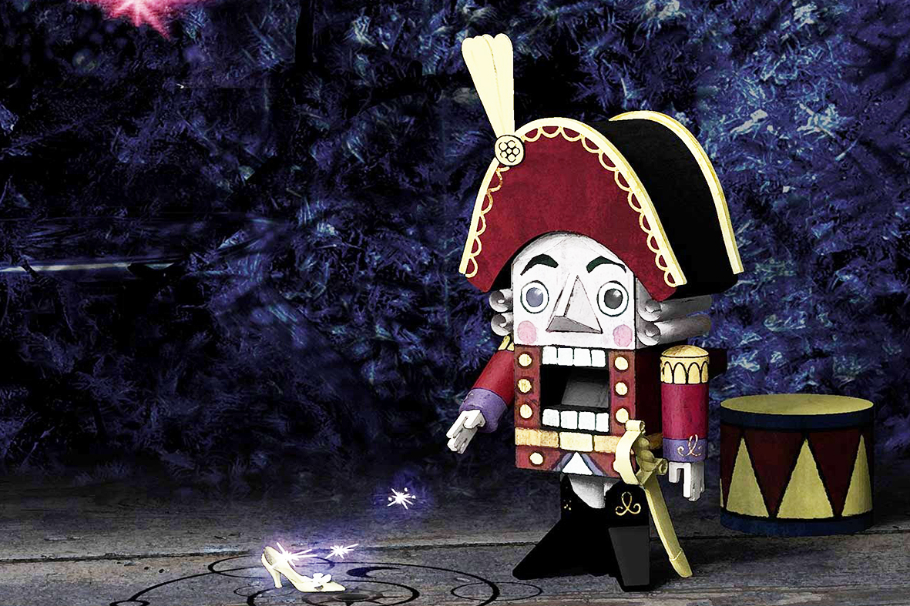
Вопрос № 4
Что подарили Фрицу?
Гнедой конь, эскадрон гусар, книжки
Щелкунчика
Компьютер

Slide 14
Правильно

Slide 15
Неправильно

Slide 16
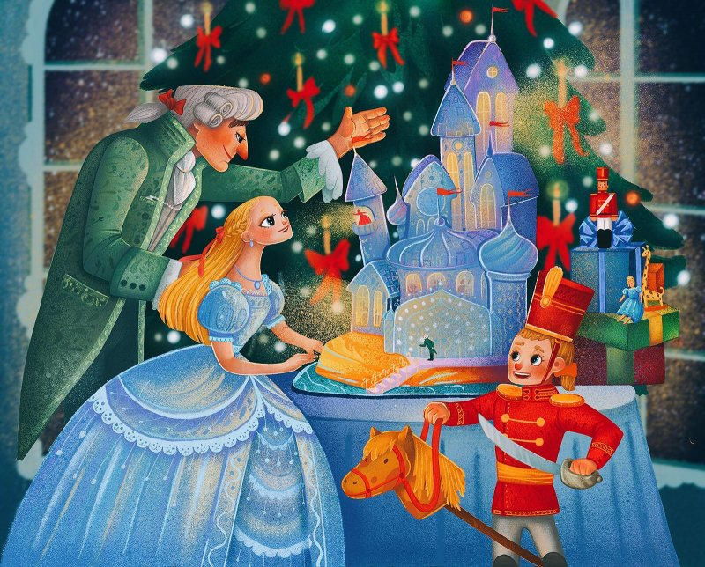
Вопрос № 5
Как звали крёстного, старшего советника суда?
Дроссельмейер
Волан-де-морт
Мюнхаузен

Slide 17
Правильно

Slide 18
Неправильно

Slide 19
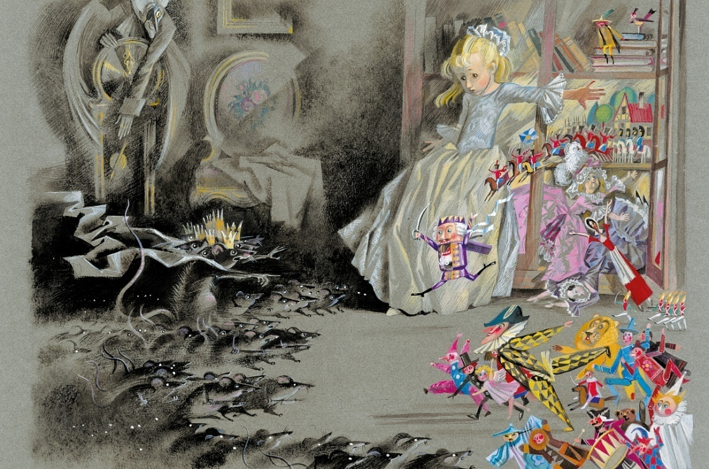
Вопрос № 6
Что хотела подарить Щелкунчику Клерхен перед боем с мышами?
Волшебный оберег
Меч-кладенец
Расшитый блестками кушак

Slide 20
Правильно

Slide 21
Неправильно

Slide 22
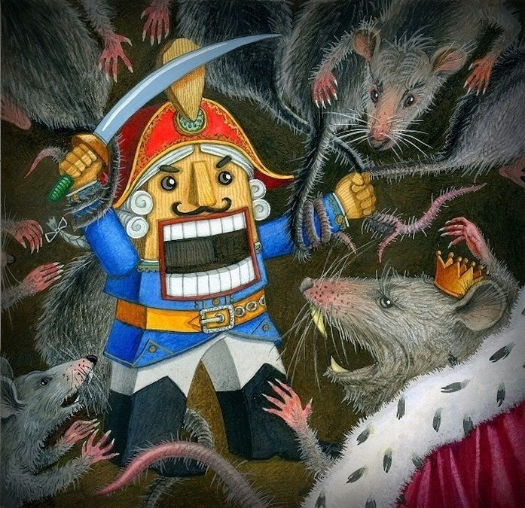
Вопрос № 7
В какое время началось мышиное нашествие ?
В 6 часов утра
В 12 часов ночи
В полдень

Slide 23
Правильно

Slide 24
Неправильно

Slide 25
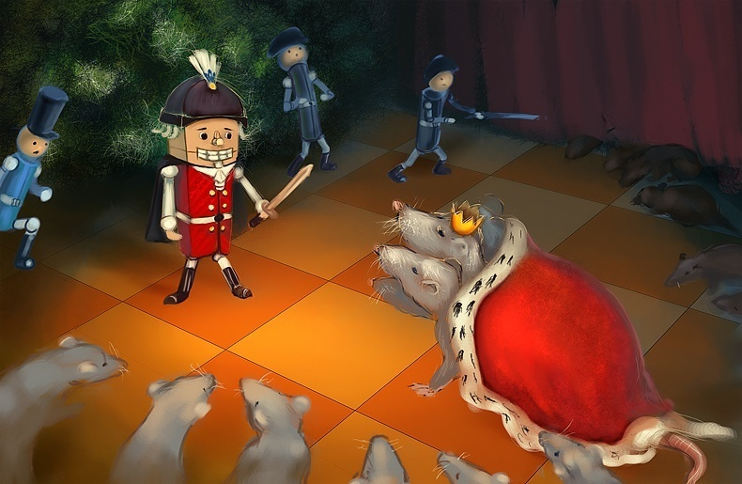
Вопрос № 8
Сколько голов было у мышиного короля?
Три
Пять
Семь

Slide 26
Правильно

Slide 27
Неправильно

Slide 28
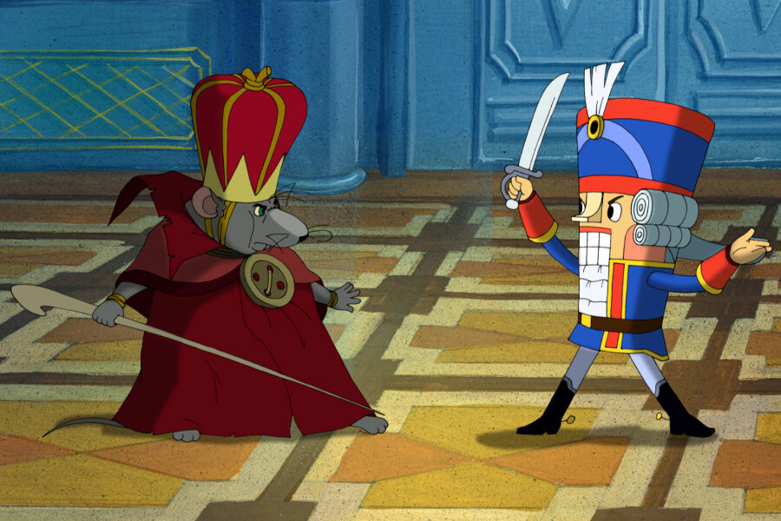
Вопрос № 9
Кто командовал кавалерией и артиллерией?
Скарамуш
Панталоне
Щелкунчик

Slide 29
Правильно

Slide 30
Неправильно

Slide 31
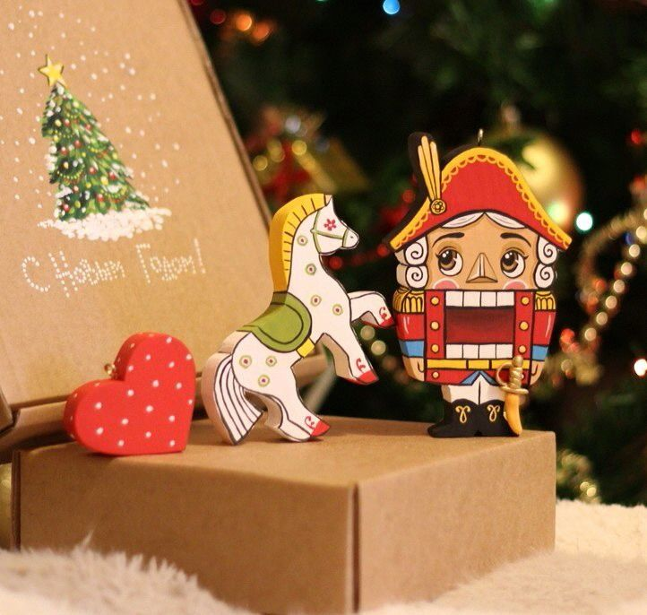
Вопрос № 10
Как называлась сказка, которую рассказал крёстный Мари?
Сказка о твёрдом орехе
Сказка о веселом гусе
Сказка про трех поросят

Slide 32
Правильно

Slide 33
Неправильно

Slide 34
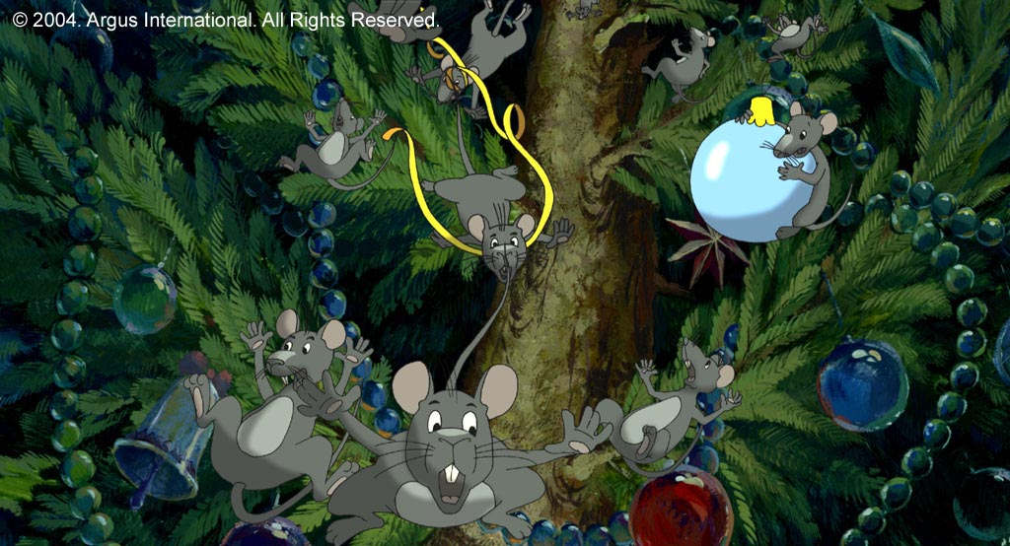
Вопрос № 11
Кто такая Пирлипат ?
Ведьма
Принцесса
Кошка

Slide 35
Правильно

Slide 36
Неправильно

Slide 37
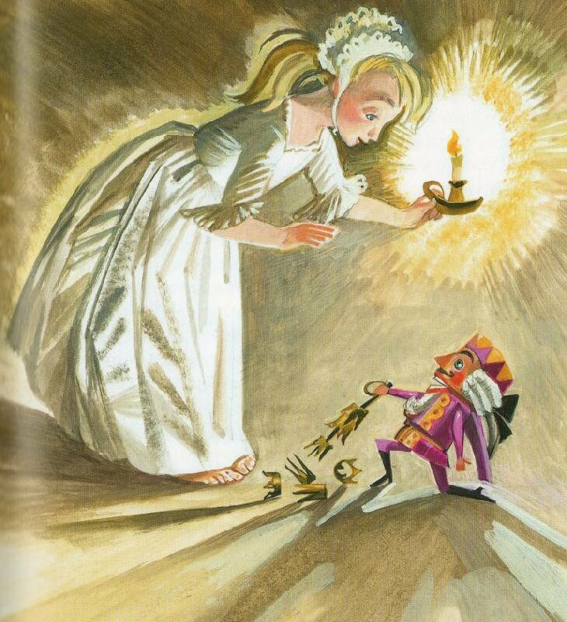
Вопрос № 12
Почему Король разозлился на Мышильду и ее родню?
Они поломали ему компьютер
Они опоздали на праздник
Они съели сало, предназначенное для гостей

Slide 38
Правильно

Slide 39
Неправильно

Slide 40
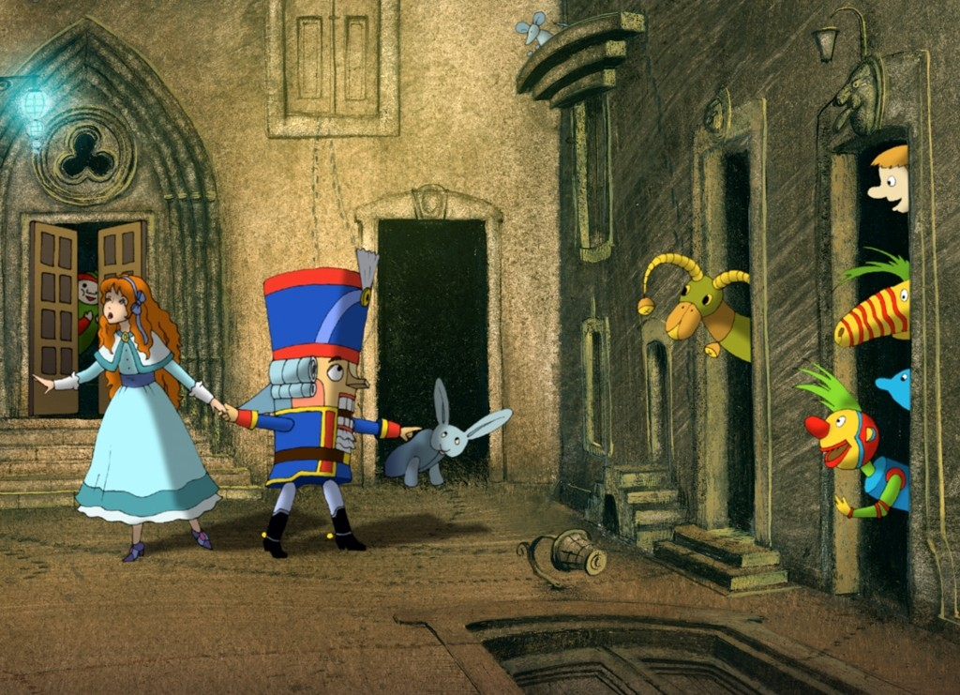
Вопрос № 13
Что случилось с семью сыновьями Мышильды ?
Они попались в ловушку и были казнены
Их забрали в армию
Они отравились грибами

Slide 41
Правильно

Slide 42
Неправильно

Slide 43
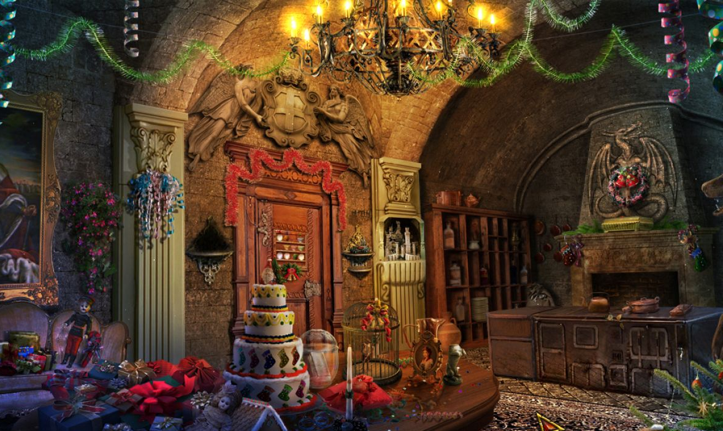
Вопрос № 14
Почему няньки Пирлипат должны были всегда держать на коленях котов?
Пирлипат нравилось их гладить
Чтобы обезопасить Пирлипат от мести Мышильды
Чтобы спасти котов от мышей

Slide 44
Правильно

Slide 45
Неправильно

Slide 46
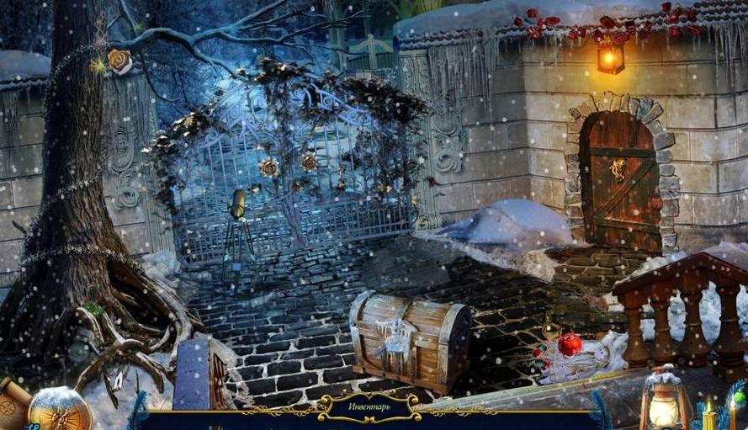
Вопрос № 15
Как отомстила Мышильда Королю ?
Украла принцессу
Заколдовала принцессу
Съела принцессу

Slide 47
Правильно

Slide 48
Неправильно

Slide 49
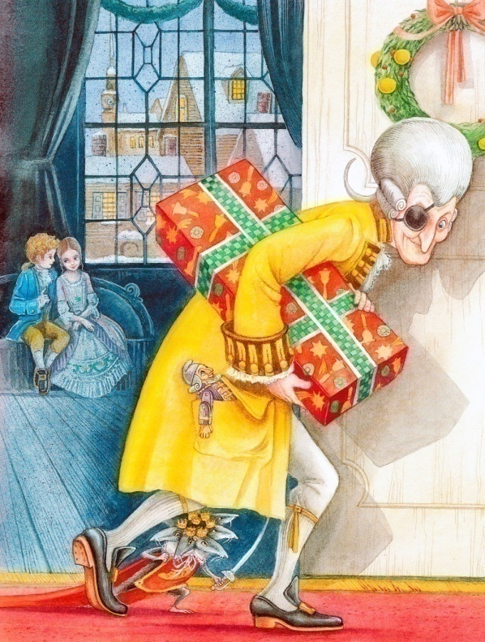
Вопрос № 16
Какую травму получила Мари в бою с Мышиным Королем?
Поранила руку
Выбила зуб
Вывихнула ногу

Slide 50
Правильно

Slide 51
Неправильно

Slide 52
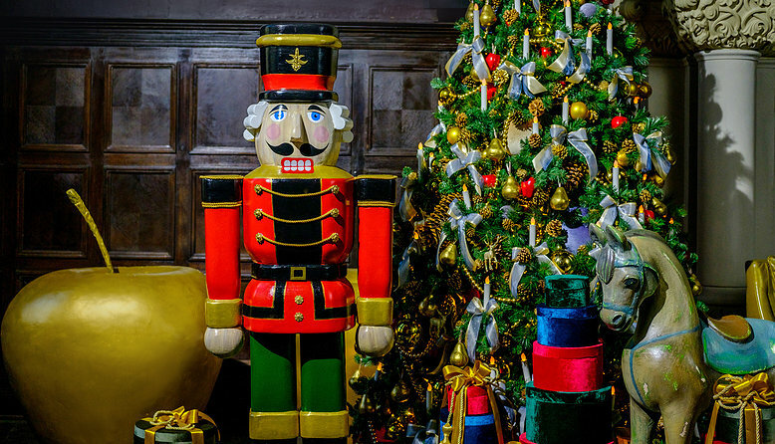
Вопрос № 17
Как назывался орех, который должен был излечить принцессу ?
Арахис
Кракатук
Кокос

Slide 53
Правильно

Slide 54
Неправильно

Slide 55
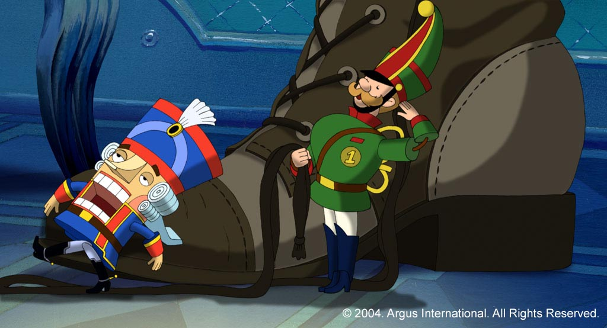
Вопрос № 18
Где нашли орех ?
В Дюссельдорфе
В Париже
В Нюрнберге

Slide 56
Правильно

Slide 57
Неправильно

Slide 58
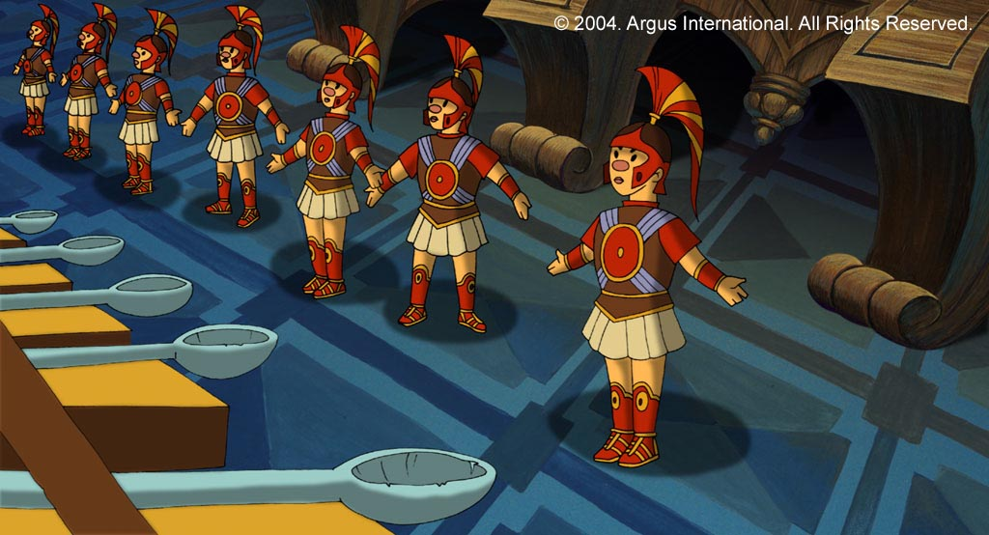
Вопрос № 19
Кто согласился разгрызть орех ?
Белочка
Хомяк
Племянник Дроссельмейера

Slide 59
Правильно

Slide 60
Неправильно

Slide 61
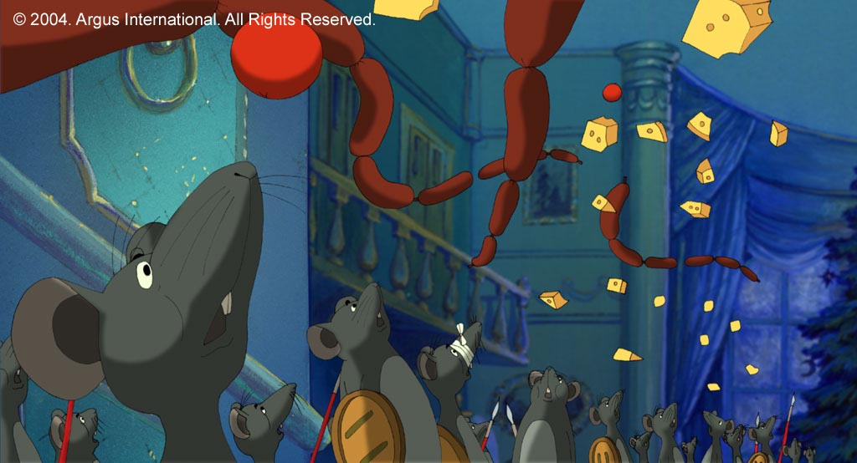
Вопрос № 20
Как племянник Дроссельмейера стал Щелкунчиком?
Он убил Мышильду
Он выпил заколдованное
вино
С помощью волшебной палочки

Slide 62
Правильно

Slide 63
Неправильно

Slide 64
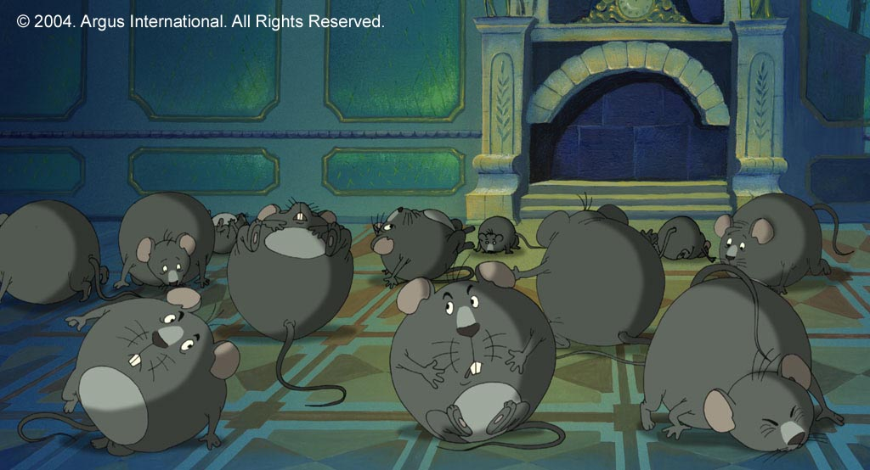
Вопрос № 21
Куда Щелкунчик пригласил Мари после победы над мышами ?
На званый пир
В Тридесятое государство
В Кукольное царство

Slide 65
Правильно

Slide 66
Неправильно

Slide 67
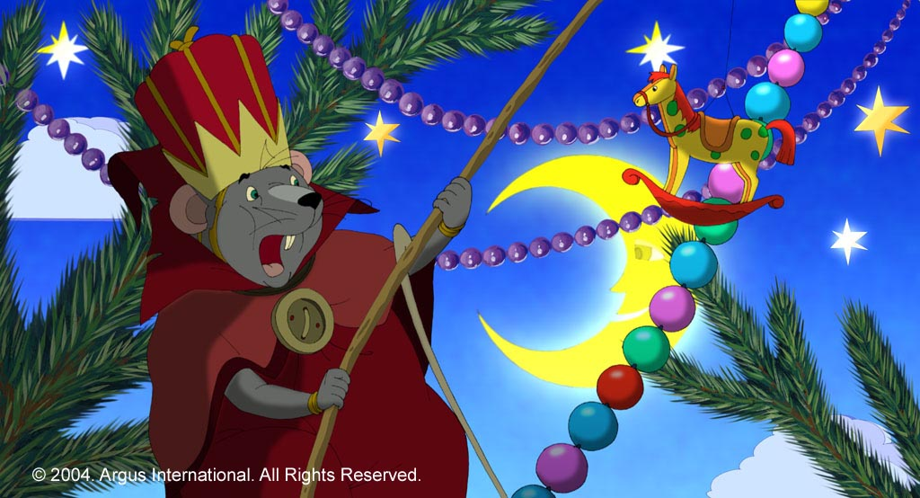
Вопрос № 22
Кем был Кристоф Захариус Дроссельмеер?
Игрушечным мастером
Магом и волшебником
Системным администратором

Slide 68
Правильно

Slide 69
Неправильно

Slide 70

Молодец!!!!

